Slide 1
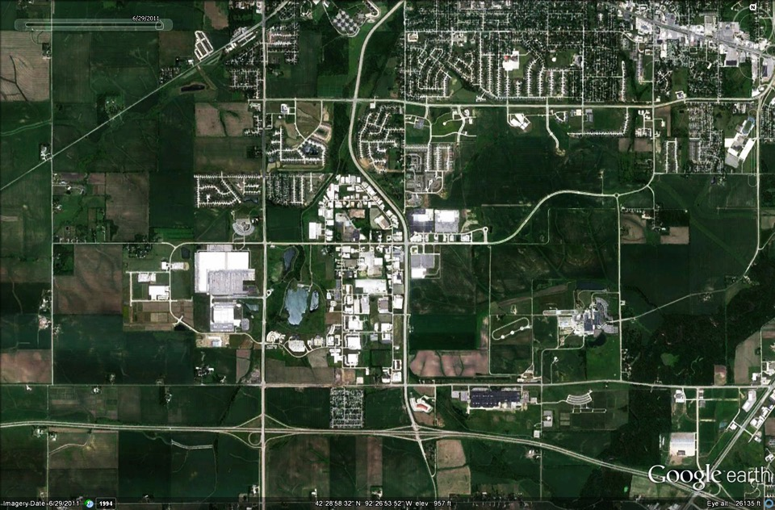
Desparramamiento Urbano Ricardo J. Acevedo Negrón

Slide 2
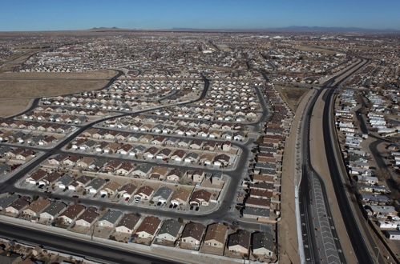
¿Qué es el desparramamiento urbano?
Desarrollo disperso o desparramado de viviendas unifamiliares fuera de los centros urbanos compactos.
A lo largo de carreteras principales.
En el perímetro de zonas urbanizadas.

Slide 3
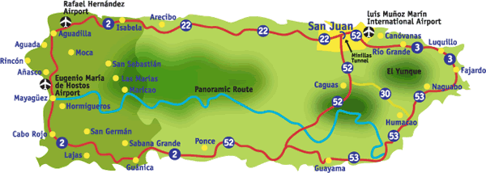
Se caracteriza por:
1. La construcción de viviendas y otros proyectos de desarrollo hacia las afueras de los pueblos y cascos urbanos.

Slide 4
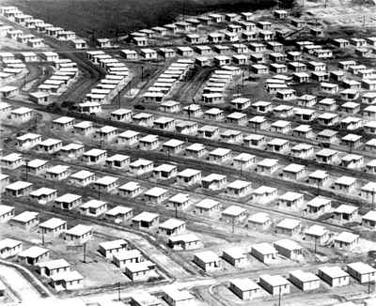
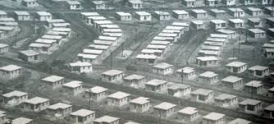
Se caracteriza por:
2. La construcción de asentamientos de baja densidad residencial y comercial.

Slide 5
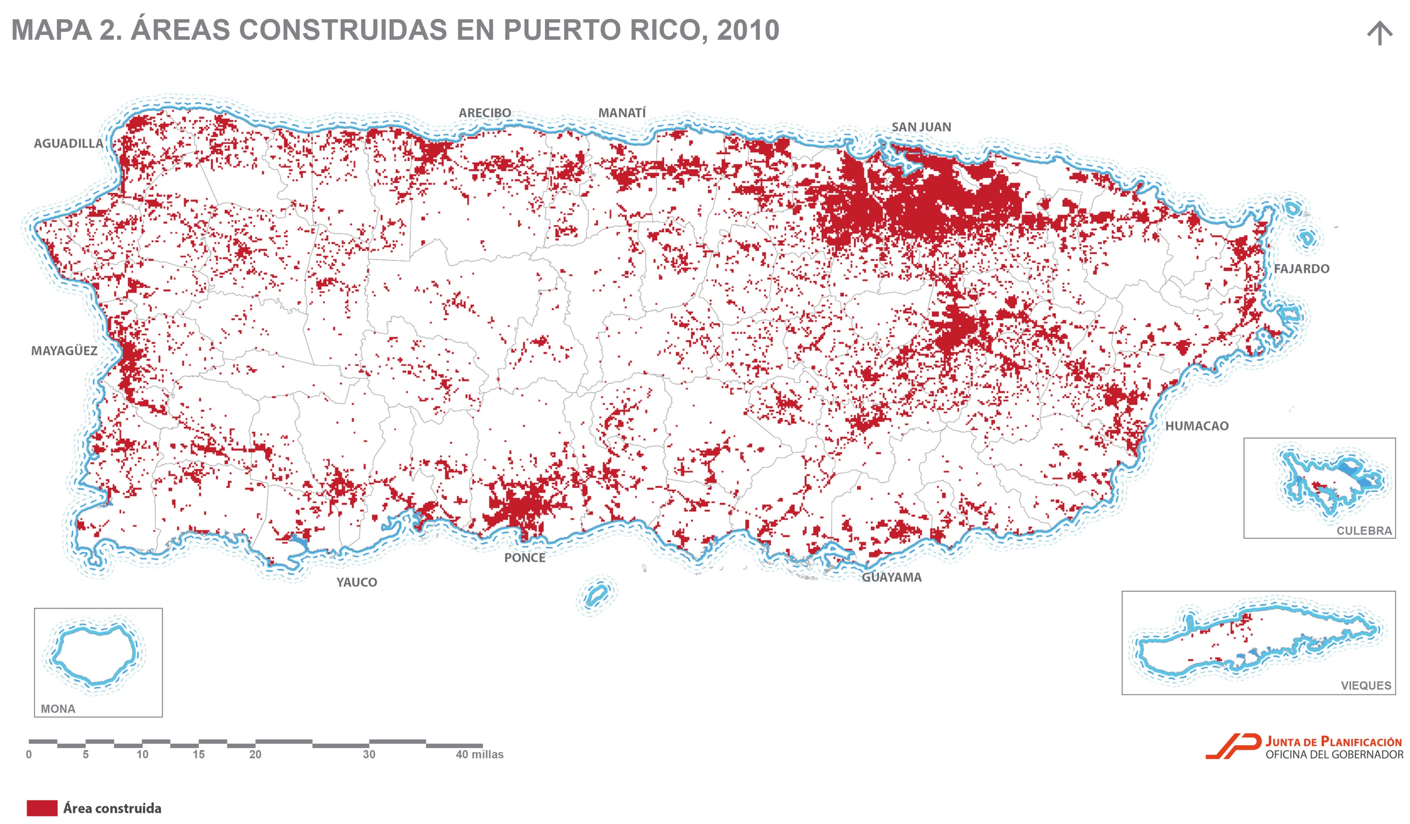
Mapa de areas construidas en P.R.

Slide 6
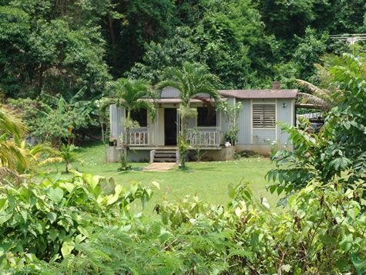
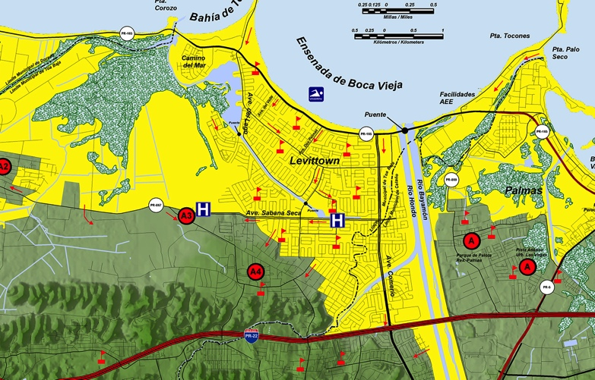
Se caracteriza por:
El desarrollo de proyectos en un patrón similar al salto de una rana.

Slide 7
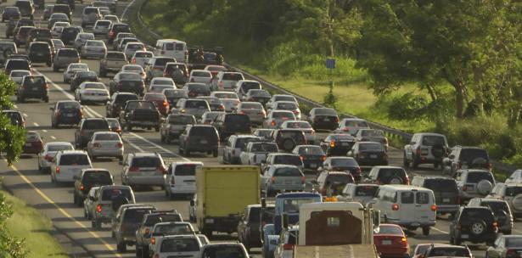
Se caracteriza por:
La dependencia en el automóvil para fines de transportación.

Slide 8
Uso del auto privado

Slide 9
Uso del auto privado

Slide 10
Uso del auto privado

Slide 11
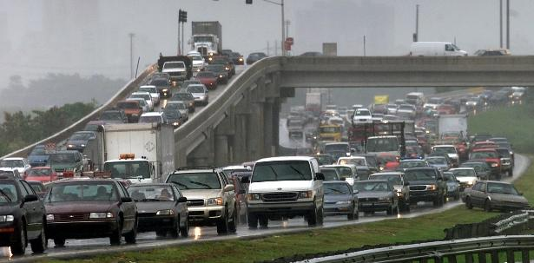
Tapones

Slide 12
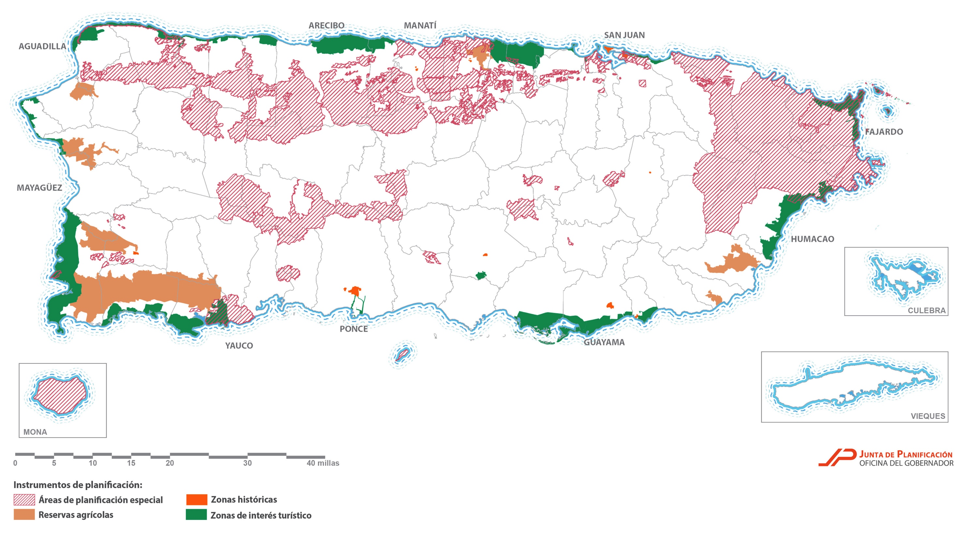
Se caracteriza por:
El desarrollo urbano no responde a un plan centralizado de manejo del uso de la tierra.

Slide 13
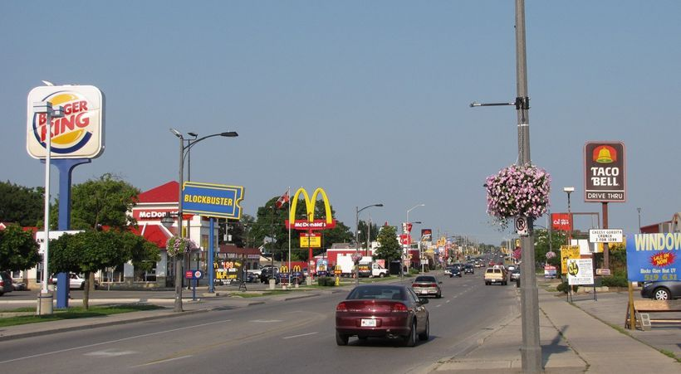
Se caracteriza por:
El desarrollo comercial ocurre a lo largo de carreteras y autopistas.

Slide 14
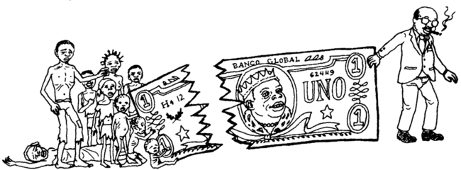
Se caracteriza por:
La disparidad de recursos entre municipios vecinos.

Slide 15
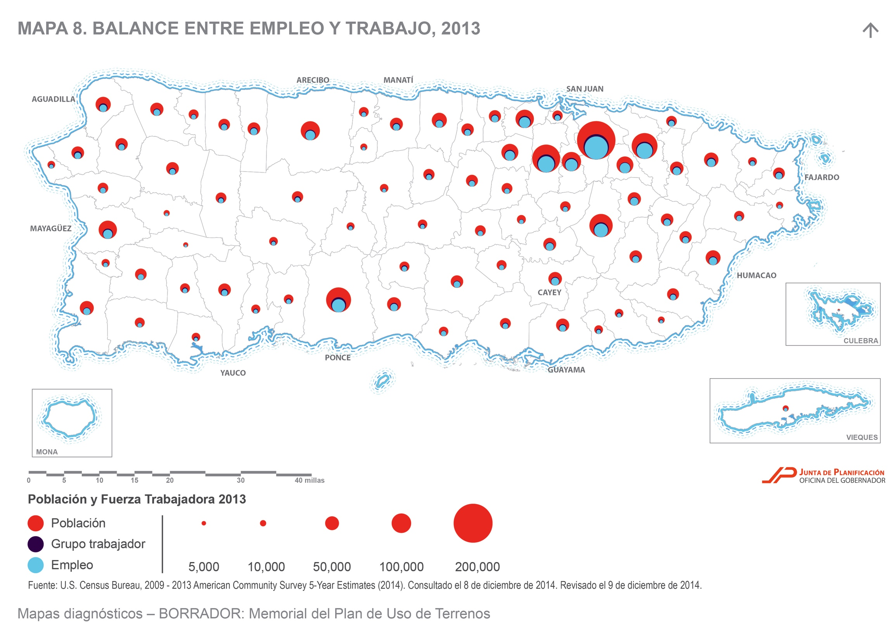
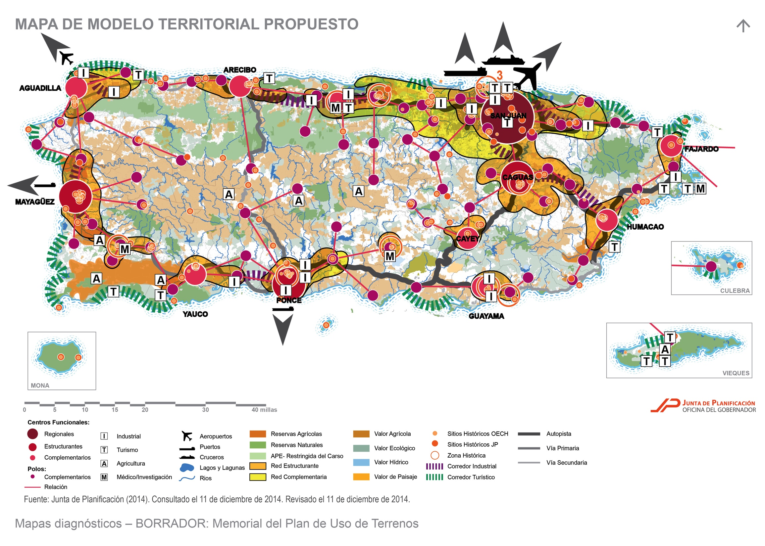
Se caracteriza por:
Segregación de tipos de uso de la tierra en diferentes zonas.

Slide 16
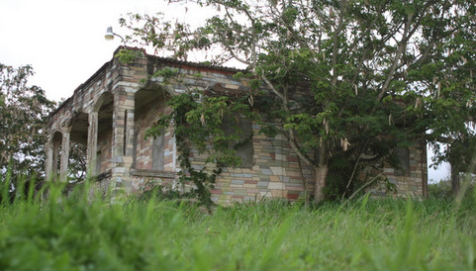
Se caracteriza por:
El problema de viviendas de bajos ingresos se resuelve a base del abandono de hogares por parte de aquéllos que se mudan a los nuevos desarrollos.

Slide 17
¿Cómo comenzó el desparramamiento urbno en Puerto Rico?
Expansión territorial aproximada de 3,500 millas cuadradas.
Sirve de hogar a 3.8 millones de habitantes.
Representa un promedio de 1,086 habitantes por milla cuadrada.
Plantea serias demandas del uso de la tierra.
Hasta la década del 1950, economía basada mayormente en agricultura.

Slide 18
¿Cómo comenzó el desparramamiento urbno en Puerto Rico?
Cultivos principales en Puerto Rico: Caña de azúcar Café Tabaco Piña Platano Cítricos Guineo

Slide 19
¿Cómo comenzó el desparramamiento urbno en Puerto Rico?
Operación Manos a la Obra.
Crecimiento significativo en la economía.
Desarrollo de la manufactura.
Industria Farmacéutica
Industria electrónica: Fabricas de prendas de vestir Entre otros bienes de consumo

Slide 20
¿Cómo comenzó el desparramamiento urbno en Puerto Rico?
Industria Farmacéutica y la manufactura, ocupando los terrenos previamente dedicados al cultivo.
Incremento en el número de empleos.
Mejores salarios pagados por la industria manufacturera.
Habitantes de pueblos agrícolas migraron a la ciudad.
Abandono sustancial de la agricultura.
Deterioro de muchos pueblos en el interior de la isla.

Slide 21
Consecuencias del desparramamiento urbano
Calidad de vida
Factores ambientales
Economía
Sociedad
Impacto significativo sobre los terrenos agrícolas
Hábitats de especies y los cuerpos de agua

Slide 22
Consecuencias del desparramamiento urbano
Aumenta el costo de los servicios que brinda el gobierno
Aumenta la dependecia en el automóvil y los gastos asociados a la transportación
Reduce el tiempo disponible para compartir en familia y en el hogar
Deterioro económico de los centros urbanos
Afecta al pequeño y mediano comerciante
Genera bolsillos de pobreza en los cascos urbanos.
Es causa de ausentisismo en los trabajos y escuelas

Slide 23
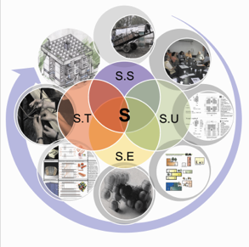
¿Qué podemos hacer para evitar sus consecuencias?
Sustentabilidad Social Sustentabilidad Económica Sustentabilidad Urbana Sustentabilidad Tecnológica

